Slide 1
恩慈
基督徒的生活

Slide 2
圣经中的恩慈

Slide 3
忍耐是受苦之爱；恩慈是怜悯之爱
神不只忍耐我们，还宽容直到我们们悔改的日子。对我们这群作恶的人，神仍以恩慈来待。

Slide 4
圣经中的主的恩慈
出33:19 耶和华说：我要显我一切的恩慈，在你面前经过，宣告我的名。我要恩待谁就恩待谁；要怜悯谁就怜悯谁；
And he said, I will make all my goodness pass before thee, and I will proclaim the name of the LORD before thee; and will be gracious to whom I will be gracious, and will shew mercy on whom I will shew mercy.
亚9:17 他的恩慈何等大！他的荣美何其盛！五谷健壮少男；新酒培养处女。
For how great is his goodness, and how great is his beauty! corn shall make the young men cheerful, and new wine the maids.
罗2:4 还是你藐视他丰富的恩慈、宽容、忍耐，不晓得他的恩慈是领你悔改呢？
Or despisest thou the riches of his goodness and forbearance and longsuffering; not knowing that the goodness of God leadeth thee to repentance?

Slide 5
罗11:22 可见神的恩慈和严厉，向那跌倒的人是严厉的，向你是有恩慈的；只要你长久在他的恩慈里，不然，你也要被砍下来。
Behold therefore the goodness and severity of God: on them which fell, severity; but toward thee, goodness, if thou continue in his goodness: otherwise thou also shalt be cut off.
弗2:7 要将他极丰富的恩典，就是他在基督耶稣里向我们所施的恩慈，显明给后来的世代看。
That in the ages to come he might shew the exceeding riches of his grace in his kindness toward us through Christ Jesus.
多3:4 但到了神─我们救主的恩慈和他向人所施的慈爱显明的时候，他便救了我们；并不是因我们自己所行的义，乃是照他的怜悯，借着重生的洗和圣灵的更新。But after that the kindness and love of God our Saviour toward man appeared, Not by works of righteousness which we have done, but according to his mercy he saved us, by the washing of regeneration, and renewing of the Holy Ghost;

Slide 6
圣经中圣灵的恩慈
林前13:4 爱是恒久忍耐，又有恩慈；爱是不嫉妒；爱是不自夸，不张狂，
Charity suffereth long, and is kind; charity envieth not; charity vaunteth not itself, is not puffed up,
林后6:6 廉洁、知识、恒忍、恩慈、圣灵的感化、无伪的爱心、
By pureness, by knowledge, by longsuffering, by kindness, by the Holy Ghost, by love unfeigned,
加5:22 圣灵所结的果子，就是仁爱、喜乐、和平、忍耐、恩慈、良善、信实、
But the fruit of the Spirit is love, joy, peace, longsuffering, gentleness, goodness, faith,

Slide 7
圣经中选民间的恩慈
弗4:32 并要以恩慈相待，存怜悯的心，彼此饶恕，正如神在基督里饶恕了你们一样。
And be ye kind one to another, tenderhearted, forgiving one another, even as God for Christ's sake hath forgiven you.
西3:12 所以，你们既是神的选民，圣洁蒙爱的人，就要存（原文作穿；下同）怜悯、恩慈、谦虚、温柔、忍耐的心。
Put on therefore, as the elect of God, holy and beloved, bowels of mercies, kindness, humbleness of mind, meekness, longsuffering;

Slide 8
上帝的恩慈

Slide 9
上帝的恩慈是权柄
出33:19 耶和华说：我要显我一切的恩慈，在你面前经过，宣告我的名。我要恩待谁就恩待谁；要怜悯谁就怜悯谁；
And he said, I will make all my goodness pass before thee, and I will proclaim the name of the LORD before thee; and will be gracious to whom I will be gracious, and will shew mercy on whom I will shew mercy.

Slide 10
罗（ Romans ）9:13-24 正如经上所记：雅各布布布是我所爱的；以扫是我所恶的。这样，我们可说什么呢？难道上帝有什么不公平吗？断乎没有！因他对摩西说：我要怜悯谁就怜悯谁，要恩待谁就恩待谁。据此看来，这不在乎那定意的，也不在乎那奔跑的，只在乎发怜悯的上帝。 ...如此看来，上帝要怜悯谁就怜悯谁，要叫谁刚硬就叫谁刚硬。这样，你必对我说：“他为什么还指责人呢？有谁抗拒他的旨意呢？” 你这个人哪，你是谁，竟敢向上帝强嘴呢？受造之物岂能对造他的说：“你为什么这样造我呢？ 窑匠难道没有权柄从一团泥里拿一块作成贵重的器皿，又拿一块作成卑贱的器皿吗？...这有什么不可呢？

Slide 11
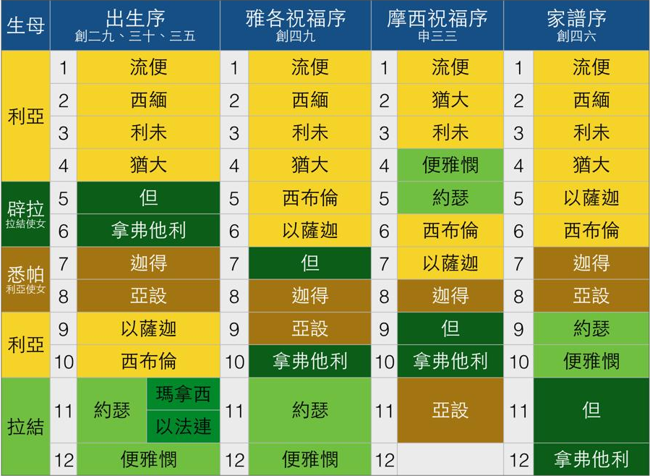
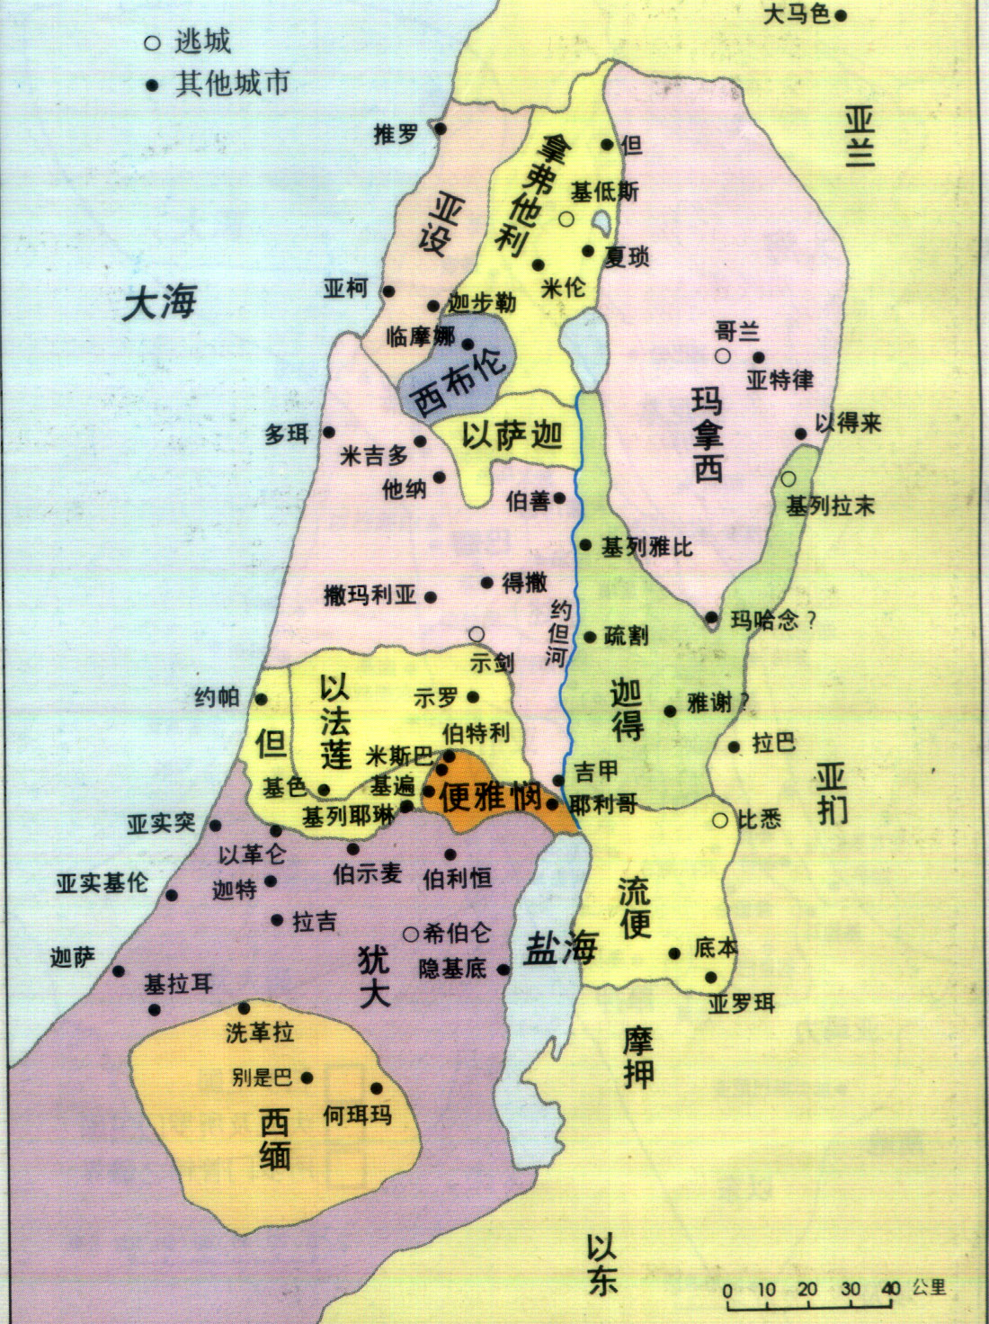

Slide 12
上帝最大的恩慈是耶稣
“不是我们爱上帝，乃是上帝爱我们，差祂的儿子为我们的罪作了挽回祭，这就是爱了”（约壹1 John4:10）。
“上帝爱世人，甚至将祂的独生子赐给他们，叫一切信祂的，不至灭亡，反得永生”（约John3:16）。
“你看父赐给我们是何等的慈爱，使我们得称为上帝的儿女”（约壹1 John3:1）。
“看哪，上帝的羔羊，除去世人罪孽的”（约John1:29）。
上帝的爱让祂舍了独生子拯救堕落的人类，因为引领人悔改的是祂的恩慈

Slide 13
罗马书（ Romans ）
罗3：24如今却蒙神的恩典，因基督耶稣的救赎，就白白的称义。
罗3：25神设立耶稣作挽回祭，是凭着耶稣的血，借着人的信，要显明神的义；因为他用忍耐的心宽容人先时所犯的罪，
罗5：8惟有基督在我们还作罪人的时候为我们死，神的爱就在此向我们显明了。
罗8:32“上帝既不爱惜自己的儿子为我们众人舍了，岂不也把万物和祂一同白白地赐给我们吗”？

Slide 14
神对所有的人都有恩慈：“他恩待那忘恩的和作恶的” （路加福音 6：35）。但是，神对我们恩慈的目的在于使我们悔改（罗马书 2：4）
约翰福音 1：16 中写道： “从他丰满的恩典里，我们都领受了，而且恩上加恩。”每一个人都应该为着这样的祝福，如生命、健康、降雨、庄稼、家庭、日常供应、保守和从神那里领受的其他祝福，不断地感谢神。正如使徒雅各布所说的那样，“各样美善的恩慈和各样全备的赏赐都是从上头来的，从众光之父那里降下来的；在他并没有改变，也没有转动的影儿”（雅各布书 1：17）。

Slide 15
我们学习恩慈

Slide 16
恩慈本身带有一种亲切温柔以及满怀恩慈的性情，乃是一种待人恩慈以及与人为善的态度。即使是在受苦难的情况下，恩慈也会使受苦难的人以积极乐观温柔的态度承受他人施加的苦难，是一种最为温柔的情感。恩慈同时也是一种对于神一切旨意的完全顺服。恩慈也是一种不愿给别人制造麻烦或者不快的心智。

Slide 17
KIND
K，是Knowledge,就是知识的意思；
I，是Investment,为投资的意思；
N，Need fulfillment，意思是需要得到满足；
D，Decision to act，意思为决意行动。

Slide 18
知识 - K，是Knowledge
这里的知识不是指学问，而是明白他人的知识。我们首先要将注意力从自己身上移开，要去明白别人的需要是什么。所以，做到恩慈的第一步便是知识——了解别人的需要。

Slide 19
投资 - I，是Investment
从属灵方面来讲，是通过我们把投入时间、金钱、精力、爱心和信任等来争取灵魂归向上帝的机会。很多时候，我们愿意开头，但很少人能够好人做到底的，常常是做到一半就失去了耐性。因此在投资的时候，除了金钱和时间，也要投入我们的爱心和耐心。

Slide 20
满足需要 - N，Need fulfillment
意思是需要得着满足。我们要找出别人的需要，并加以满足。当然并不是要我们满足一些无理的需要，而是要用属灵的光眼去辨别对方真正的需要是什么，怎样帮助才是对他灵性最有造就，这需要圣灵给我们智慧的洞察力。

Slide 21
决意行动 - D，Decision to act
当我们知道了别人的需要，也愿意投资我们的时间和精力时，就不要只是在头脑空想，更要决意行动。很多时候，我们有许多善意的想法，比如想去安慰鼓励某位软弱的弟兄或姊妹，（或者去找曾经与自己有些过节的人道歉以解开心结，以示和好，）但由于没有及时去做，就被其他事情耽搁，过后就遗忘了。当圣灵感动我们的时候，要马上行动，若是犹豫迟疑，撒但就会趁机夺去这使人归向主的机会。

Slide 22
若我们想拥有恩慈，便要拿开我们的眼罩，看看身边之人的需要，留意那些有需要帮助的人，以关心和爱心与他们接触。
以知识开始，贯彻实行结束
恩慈不是富有人的专利
一个服事他人的良善的人是富足的，即使他缺乏物质财富。

Slide 23
简单的三部
1. 恩待我们周边的人 2. 当人最需要时及与援助 3. 顾及别人的感受
对同事、顾客多一点的微笑，或对侍应生多几句：谢谢！或对小孩多一点称赞，或老人多一点关怀及鼓励。这是学习顾别人感受的机会。 要流露恩慈就要用爱心常常想到别人的内心世界。

Slide 24
恩慈与冷漠

Slide 25
我们要以恩慈相待

Slide 26
弗4:32 并要以恩慈相待，存怜悯的心，彼此饶恕，正如神在基督里饶恕了你们一样。
And be ye kind one to another, tenderhearted, forgiving one another, even as God for Christ's sake hath forgiven you.
西3:12 所以，你们既是神的选民，圣洁蒙爱的人，就要存（原文作穿；下同）怜悯、恩慈、谦虚、温柔、忍耐的心。
Put on therefore, as the elect of God, holy and beloved, bowels of mercies, kindness, humbleness of mind, meekness, longsuffering;
条件

Slide 27
哥林多前书13
我若能说万人的方言，并天使的话语，却没有爱，我就成了鸣的锣，响的钹一般。
我若有先知讲道之能，也明白各样的奥秘，各样的知识，而且有全备的信，叫我能够移山，却没有爱，我就算不得什么。
我若将所有的赒济穷人，又舍己身叫人焚烧，却没有爱，仍然于我无益。
爱是恒久忍耐，又有恩慈；爱是不嫉妒；爱是不自夸，不张狂，
不做害羞的事，不求自己的益处，不轻易发怒，不计算人的恶，
不喜欢不义，只喜欢真理；
凡事包容，凡事相信，凡事盼望，凡事忍耐。

Slide 28
爱是永不止息。先知讲道之能终必归于无有；说方言之能终必停止；知识也终必归于无有。
我们现在所知道的有限，先知所讲的也有限，
等那完全的来到，这有限的必归于无有了。
我作孩子的时候，话语像孩子，心思像孩子，意念像孩子，既成了人，就把孩子的事丢弃了。
我们如今彷佛对着镜子观看，模糊不清（原文作：如同猜谜）；到那时就要面对面了。我如今所知道的有限，到那时就全知道，如同主知道我一样。
如今常存的有信，有望，有爱这三样，其中最大的是爱。

Slide 29
Christos 希腊文的恩慈
Christos 希腊语（拉丁语）基督 Christ 英文里的基督
所以当希腊人告诉别人自己是信基督的时候，其他人会听见什么呢？恩慈的人，因为这两个词的发音完全一样。也许人们并不知道基督徒是什么样的人，甚至不知道基督教，也不清楚基督的希伯来意义，但他们只听见这句话，就是恩慈的人，他们是恩慈的人。

Slide 30
为使我们成为神呼召我们成为的人，成为基督徒合神心意的代表，成为基督的使者，首要的是表现出恩慈
要求我们把眼光移离自己，要长大，要变得成熟，不再关注自己的需要、渴望

Slide 31
以爱来服事也是良善的一种体现
从我们自己的家里开始这样做。家庭是练习运用圣灵果子的最好地方。有些基督徒发现对外人表示良善很容易，但是，在他们自己的家里，他们却没有恩慈和良善。
以爱来服事是属灵上结出果子的一种体现，你应该将它在你自己的家庭中表现出来。

Slide 32
“最要紧的，是彼此切实相爱；因为爱能遮掩许多的罪。你们要互相款待，不发怨言。各人要照所得的恩赐彼此服事，作神百般恩赐的好管家”（彼得前书 4：8-10）。
我们行善，不可丧志；若不灰心，到了时候就要收成。所以有了机会，就当向众人行善，向信徒一家的人更当这样”（加拉太书 6：9-10）

Slide 33
撒玛利亚人

Slide 34
路加福音（Luke）10：25-37
有一个律法师起来试探耶稣，说：夫子！我该做什么才可以承受永生？
耶稣对他说：律法上写的是什么？你念的是怎样呢？
他回答说：你要尽心、尽性、尽力、尽意爱主─你的神；又要爱邻舍如同自己。
耶稣说：你回答的是；你这样行，就必得永生。
那人要显明自己有理，就对耶稣说：谁是我的邻舍呢？
耶稣回答说：有一个人从耶路撒冷下耶利哥去，落在强盗手中。他们剥去他的衣裳，把他打个半死，就丢下他走了。

Slide 35
偶然有一个祭司从这条路下来，看见他就从那边过去了。
又有一个利未人来到这地方，看见他，也照样从那边过去了。
惟有一个撒玛利亚人行路来到那里，看见他就动了慈心，
上前用油和酒倒在他的伤处，包裹好了，扶他骑上自己的牲口，带到店里去照应他。
第二天拿出二钱银子来，交给店主，说：你且照应他；此外所费用的，我回来必还你。
你想，这三个人哪一个是落在强盗手中的邻舍呢？
他说：是怜悯他的。耶稣说：你去照样行吧

Slide 36
耶稣基督是世人完美的榜样，耶稣基督也是充满恩慈的主。如果基督徒能够效法基督，以耶稣的心为心，效法耶稣基督的榜样
圣灵在我们里面生出恩慈的果子，帮助我们用耶稣的爱来教牧这个世界。这个世界所需要的是耶稣——这就意味着更多的爱、更多的恩慈、更多的良善、更多的温柔和更多慷慨大方的关心。
一个常怀侍奉，谦卑以及顺服之心的人，必将是一个充满爱以及满有恩慈的人！

